Slide 1
projekt
Term 2

Slide 2
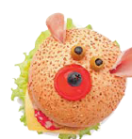
Schritt 1
Deutsch
Macht zu Hause lustige Frühstücksbrote. Fotografiert sie.
English
Make fun breakfast sandwiches at home and make a video.

Slide 3
Schritt 2
Deutsch
Hängt die Bilder auf. Beschreibt sie. Was ist gesund? Was ist lecker? (Video)
English
Focus on the breakfast that you did and describe. What is healthy? What is delicious? Etc. in the Video.

Slide 4
Zum Beispiel (for example)
Ich esse manchmal ein Brot mit Käse, Wurst und Tomate.
Ich finde das lecker und gesund.

Slide 5
Viel Erfolg!

